Slide 1

社区食堂系统的
设计与实现

Slide 2
毕业答辩中期报告
汇报人：张宇涛
指导老师：陈芳

Slide 3
行业PPT模板http://www.1ppt.com/hangye/
1
设计（论文）进展状况
Design (thesis) progress status
目录
2
存在问题及解决措施
Problems and solutions
catalogue
3
后期工作安排
Later work arrangements

Slide 4
01
Part one
设计（论文）进展状况
Design (thesis) progress status

Slide 5
设计（论文）进展状况
Design (thesis) progress status
理论进展
MVC技术
事件处理技术
在 MVC 设计中，模型是对数据和数据操作进行封装，并且实现数据逻辑处理。视图用于可视化模型数据并与用户交互，同时向控制器发送用户输入数据。控制器首先接收前台用户请求，再确定适当的模型处理请求，最后决定调用相应视图对返回的数据进行显示，它使视图与模型分离。
通过使用Qt的事件处理技术，开发者可以轻松地实现对用户输入和系统事件的处理，从而实现交互性强的应用。同时，Qt的事件处理机制也使得开发者能够更加灵活地定制应用程序的行为。
信号槽技术
轮播图技术
信号槽机制是Qt框架中非常重要的一部分，它提供了一种松耦合的方式，使得不同对象能够在程序中进行有效的通信和交互。这种机制使得Qt开发变得灵活、可扩展，并且更容易维护与调试。
系统中的重要公告和通知采用轮播图的方式轮播展示，其主要优点有：吸引注意力、节省空间、多样性、提升用户体验、支持响应式设计、突出特色内容、交互性、实时更新、品牌展示

Slide 6
设计（论文）进展状况
Design (thesis) progress status
系统进展状况
登录注册界面
主界面
登录注册功能主要使用数据库技术对数据进行存储和查询，结合信号槽技术实现界面交互，事件处理技术实现对特殊按键的快速响应。
登陆注册模块今后还会有更多新的功能集成其中，比如，验证码验证功能、记住密码功能、登录注册数据格式规范功能等。
01
02
主界面暂时已实现管理员管理模块功能，待完善功能有：在线订餐模块、订单管理模块和用户信息模块。
意义
04
03
管理员管理界面
系统公告轮播图
管理员界面中当前已完善的功能为用户登录信息管理功能，已实现对用户登录信息的增删改查。
管理员界面模块待后续完善订餐模块、订单模块和用户信息模块后将对管理界面模块进行对应的扩展。
社区食堂系统公告轮播图当前已基本完成，该轮播图暂时主要为商家添加菜单公告使用，轮播图可以实现2秒内自动轮播系统公告，也可以实现点击左右按钮实现上一张和下一张公告信息的切换。
该轮播图当前实现了单一封装功能的开发，后续还需将功能嵌入系统主界面中。

Slide 7
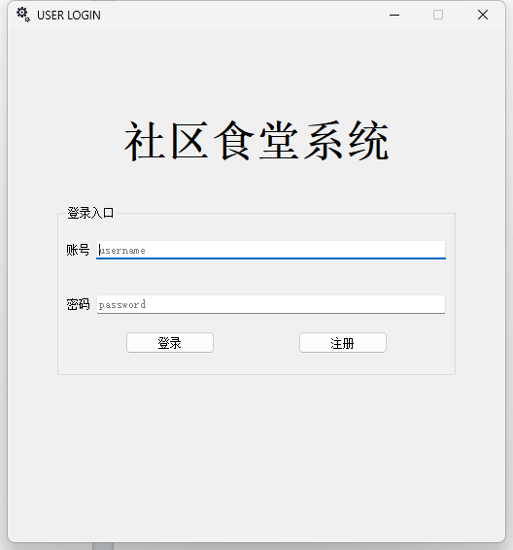
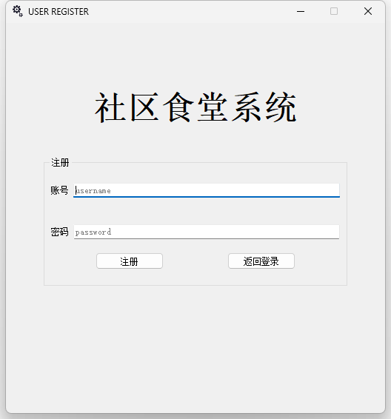
设计（论文）进展状况
Design (thesis) progress status
登录注册界面展示
01
02
04
03

Slide 8
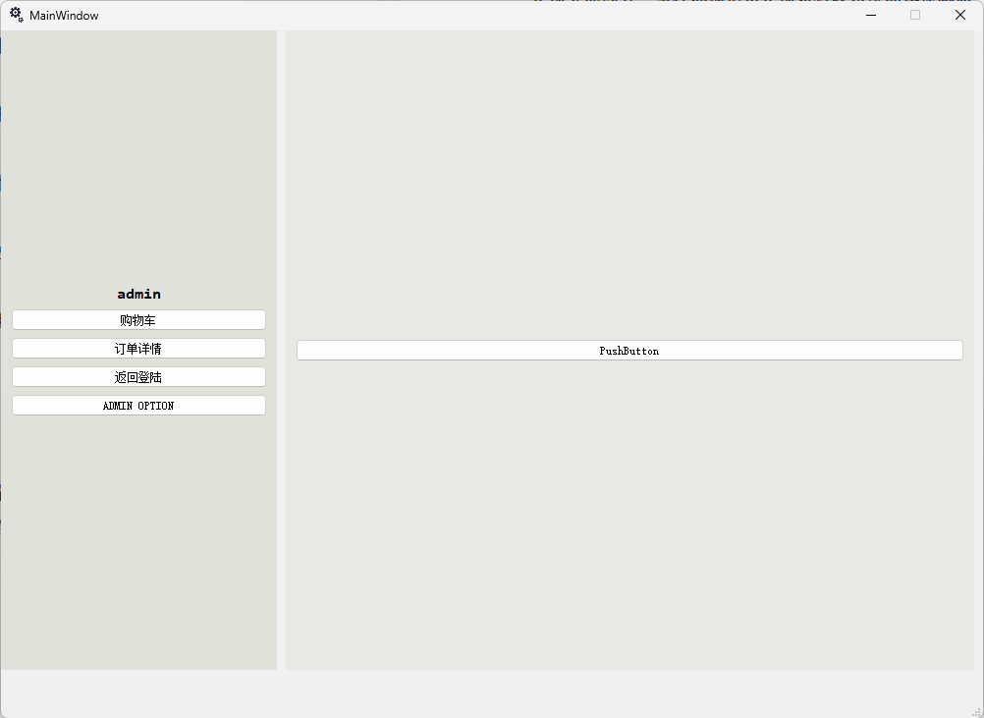
设计（论文）进展状况
Design (thesis) progress status
主界面展示
01
02
04
03

Slide 9
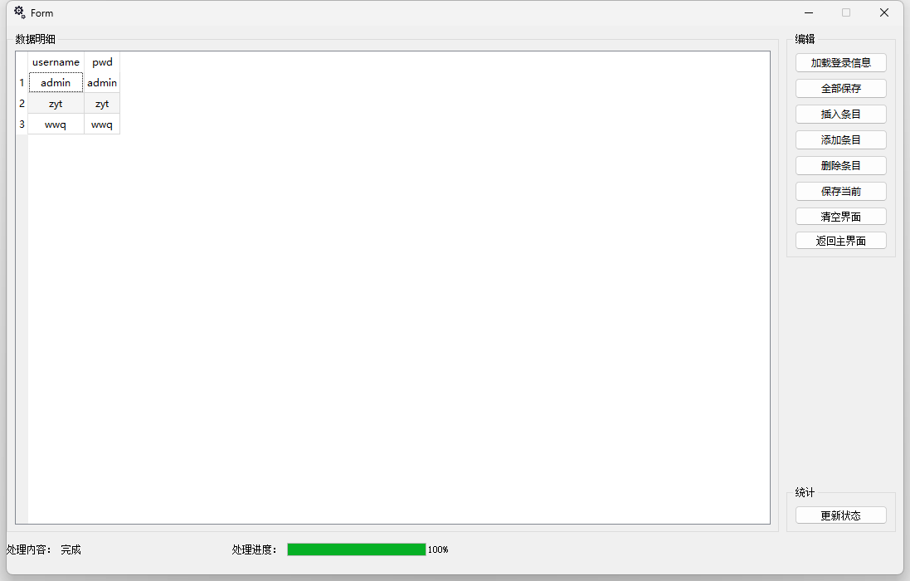
设计（论文）进展状况
Design (thesis) progress status
系统公告轮播图展示
0
02
04
03

Slide 10
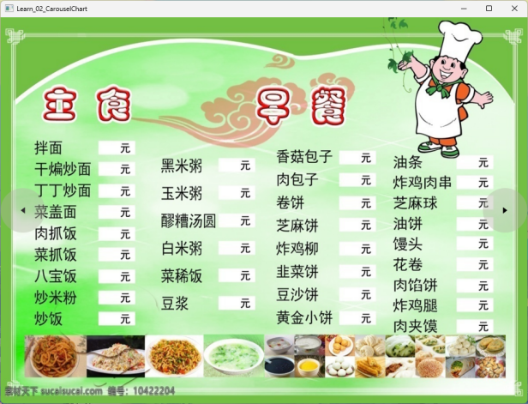
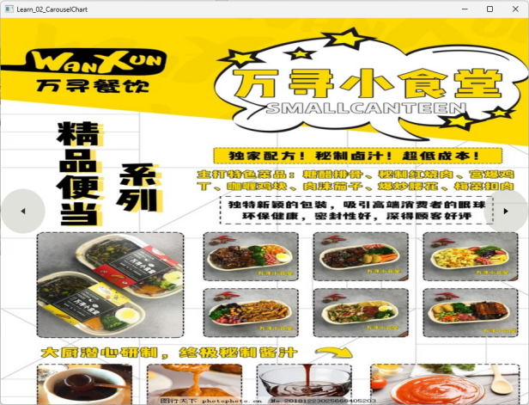
设计（论文）进展状况
Design (thesis) progress status
管理员管理界面展示
01
02
04
03

Slide 11
02
Part two
存在问题及解决措施
Problems and solutions

Slide 12


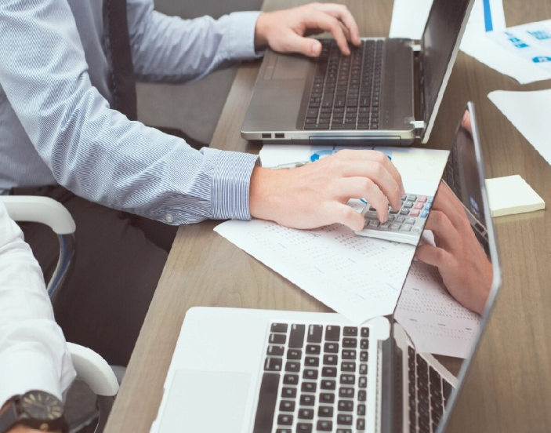
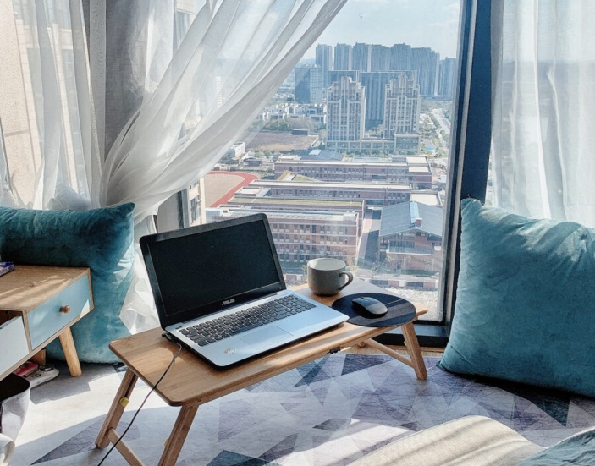

存在问题及解决措施
Problems and solutions
登陆注册模块今后还会有更多新的功能集成其中，比如，验证码验证功能、记住密码功能、登录注册数据格式规范功能等，待系统主体框架全部完成后，将对这些功能做进一步优化和完善。
主界面模块待完善功能有：在线订餐模块、订单管理模块和用户信息模块，待系统主体框架全部完成后，将对这些功能做进一步优化和完善。
系统轮播图功能可能会添加文本信息窗口界面供管理员添加系统文字公告使用，该轮播图当前实现了单一封装功能的开发，后续还需将功能嵌入系统主界面中，待进一步完善系统时实现该功能。
管理员界面模块已有功能过于单一，功能进一步完善需要在后续研发中完成订餐模块、订单模块和用户信息模块后，再对管理界面模块进行进一步对应的扩展。

Slide 13
03
Part three
后期工作安排
Later work arrangements

Slide 14
后期工作安排
Later work arrangements
任务安排：
(1)完成社区食堂系统主体主要功能框架。
(2)对各模块功能之间的交互和各功能本体进行进一步补充和完善。
(3)优化系统UI界面，实现更加人性化的社区食堂系统界面。
(4)继续完成毕业论文，第一章：绪论。第二章：数据库和MYSQL技术的概念和应用。第三章：QT技术的概念和应用。
(5)社区食堂系统完善和毕业论文第四章：社区食堂系统功能的需求分析和功能关系。第五章：社区食堂系统展示。第六章：总结。将交叉执行，互相弥补争取尽快完成论文初稿。

Slide 15
感谢聆听
Thanks for listening

